Slide 1
Підготував: Богдан РАЧУК

Slide 2
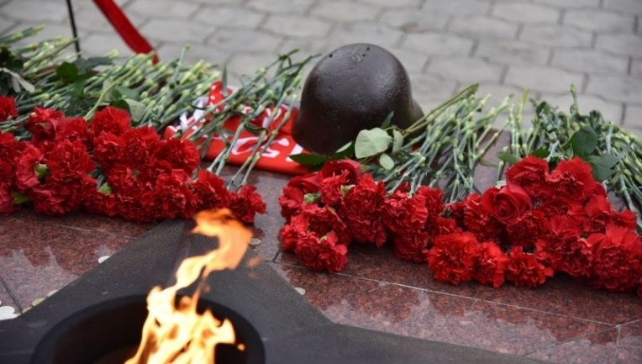
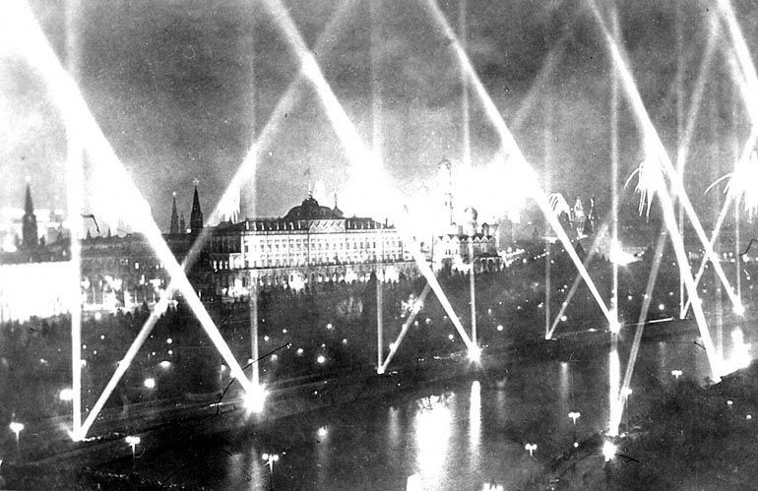
Ідуть роки, але ІІ світова війна не забувається.
Знову і знову озивається вона у свідомості поколінь, тривожить уяву, змушує замислюватися над трагедією і подвигом нашого народу.

Slide 3
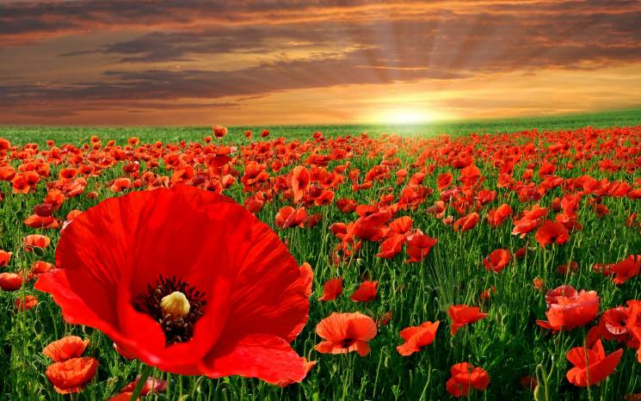
1 вересня 1939 року німецькі загарбники перетнули польський кордон, розпочавши криваві сторінки ІІ світової війни.

Slide 4
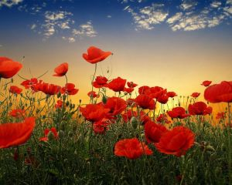
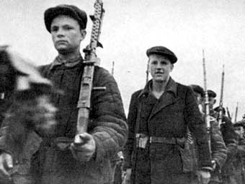
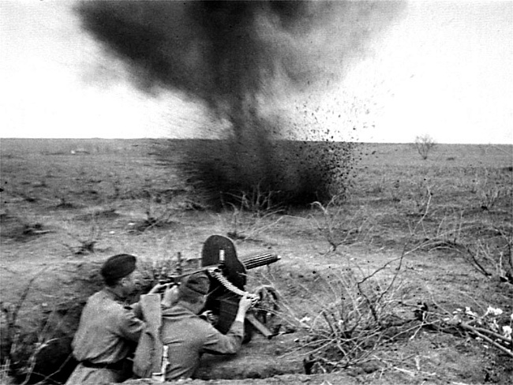
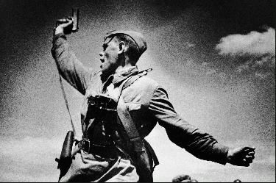

Slide 5
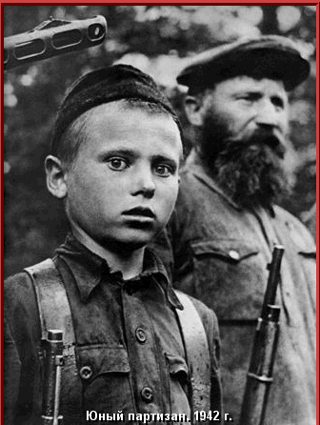
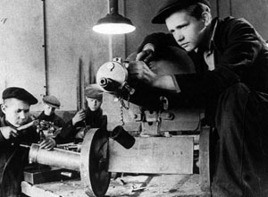
На захист Батьківщини піднялися всі - і дорослі, і діти. У ці страшні часи діти нарівні з дорослими воювали, працювали на військових заводах, допомагали в шпиталях та лікарнях.

Slide 6
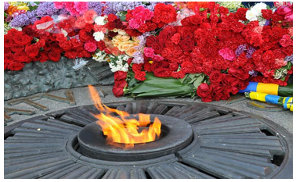
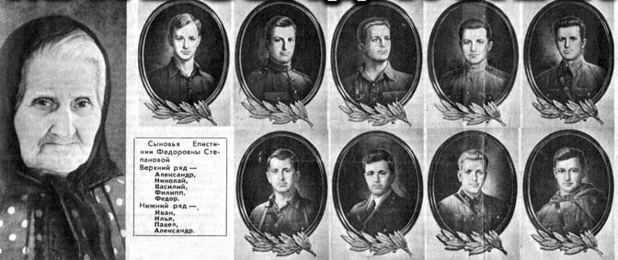
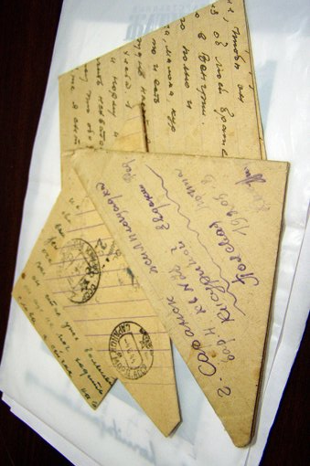
Але найтяжчий тягар ліг на плечі жінок, бо саме жінки проводжали своїх чоловіків, саме вони чекали їх до останнього, саме вони отримували поховальні листи на своїх синів та чоловіків.(Єлизавета Федорівна Степанова –
9 синів загинуло на війні)

Slide 7
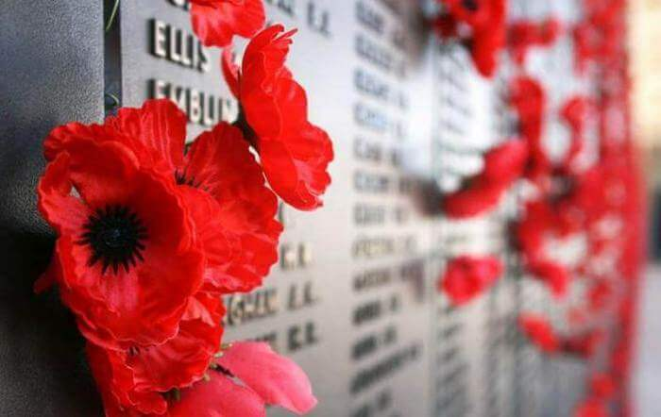

Slide 10
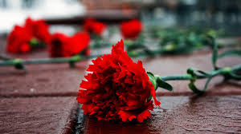
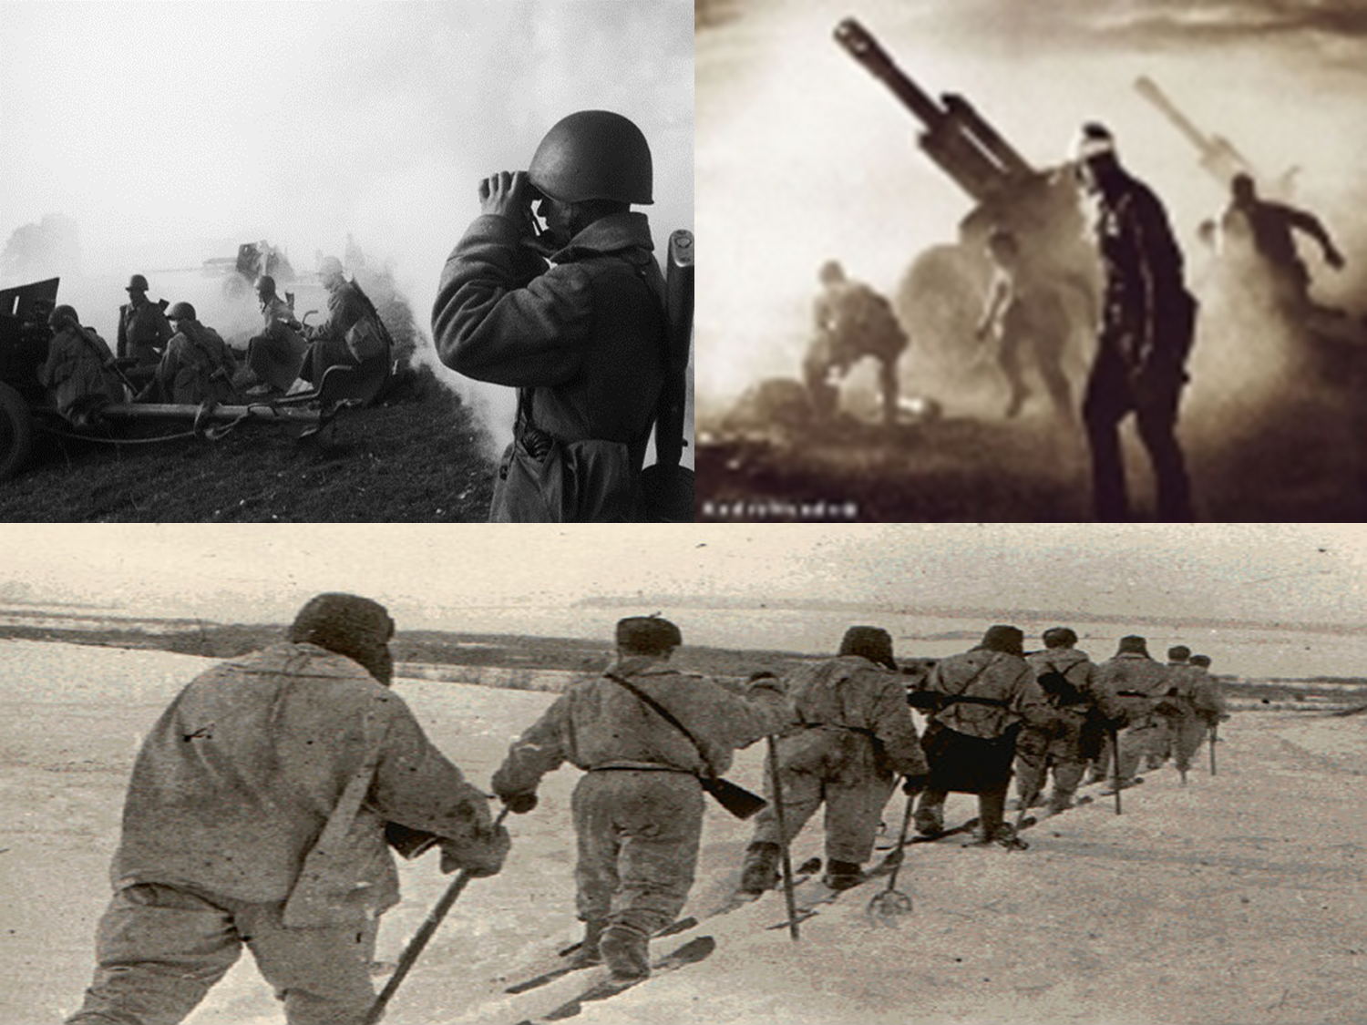

Slide 11
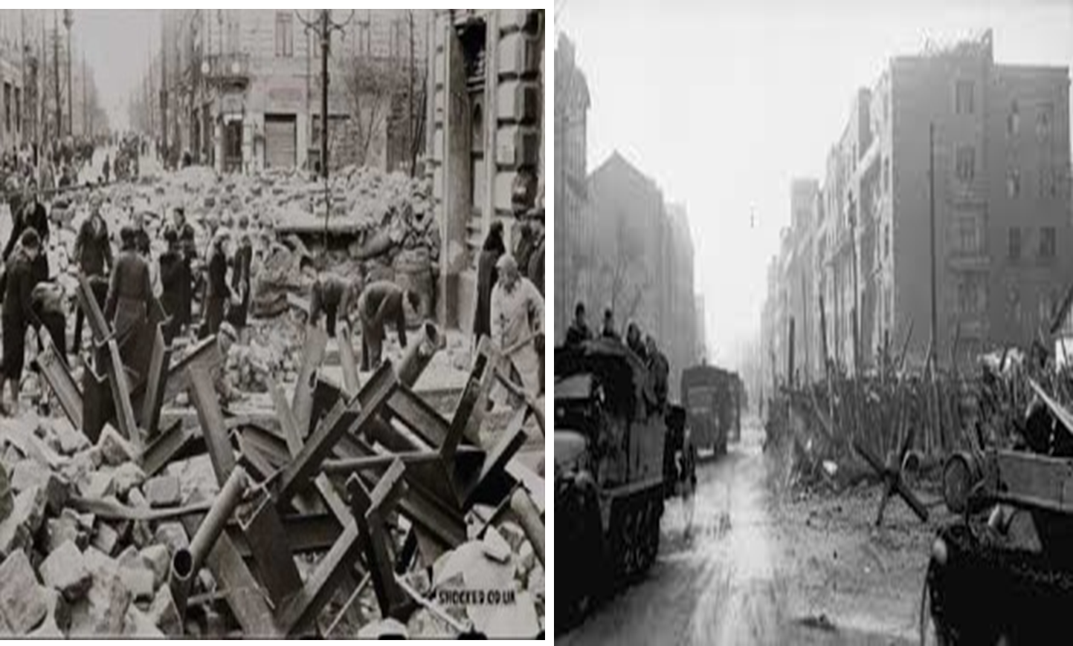

Slide 12
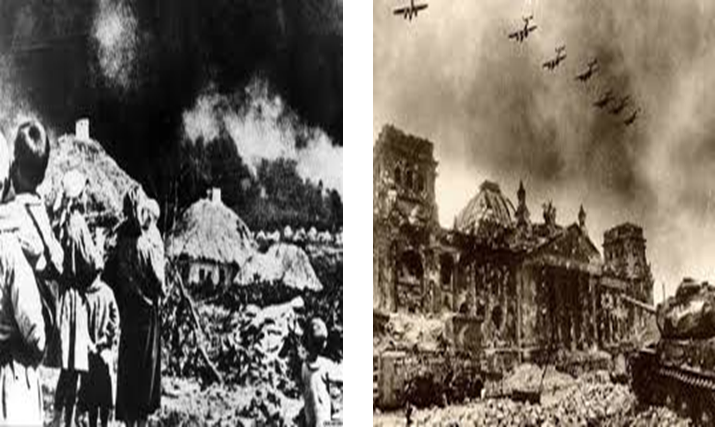

Slide 13
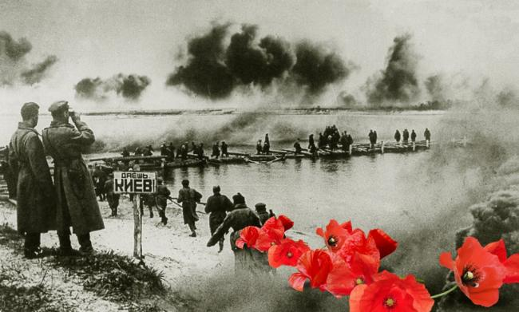

Slide 15
Війна - це 4 роки кровопролитних боїв, це 1418 безсонних днів та ночей.
Війна – це на кожні 2 метри по 22 загиблих.
Війна – це 13 загиблих щохвилини.
За роки війни було повністю зруйновано 1710 міст та 70 000 сіл, спалено 6 млн. будинків. Залишилися без дахів над головою – майже 25 млн. людей.
Країна втратила 30% національного багатства.

Slide 16
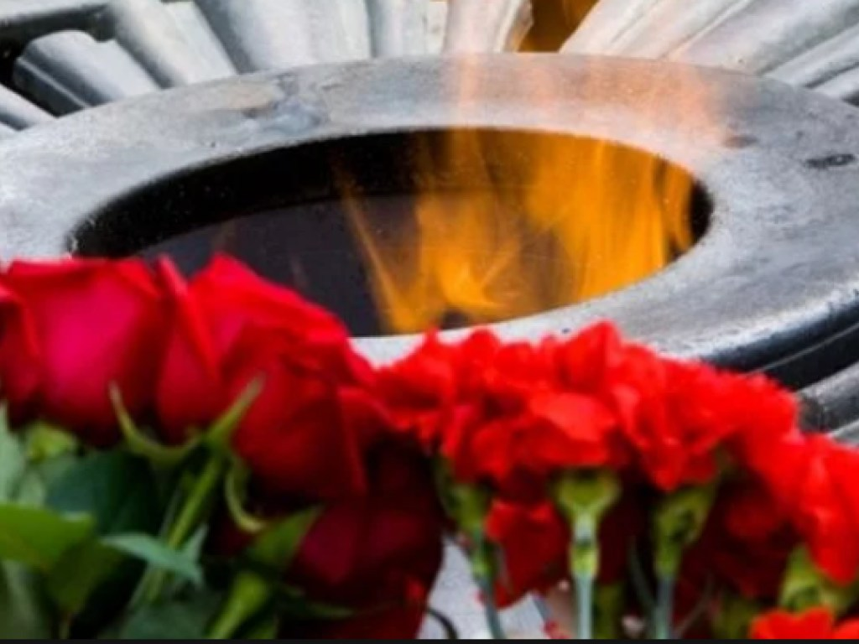

Slide 18
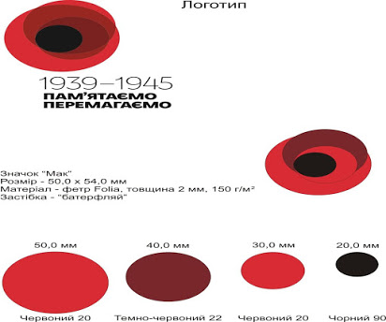

Slide 20
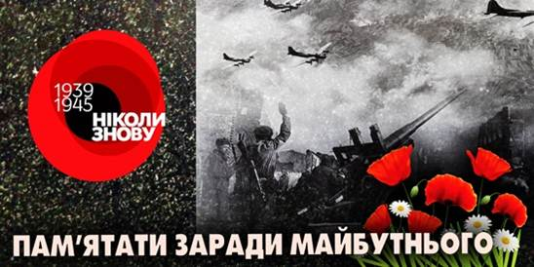

Slide 21
Давно відгриміли залпи ІІ світової війни, суворий час війни став надбанням історії. Але не померла слава тих днів, ніколи не зітреться в нашій пам’яті велич народного подвигу.
I скільки б не минуло років, ми завжди пам'ятатимемо героїчну оборону Брестської фортеці та легендарного Севастополя.
Вічно пам'ятатимемо тих, хто громив ворога на Курській дузі, форсував Дніпро, штурмував Кенігсберг, а потім визволяв столиці Європи та обіймав союзників на Ельбі…

